Slide 2
পরিচিতি
মো: জহুরুল ইসলাম
সহকারী শিক্ষক
বিয়াম মডেল স্কুল ও কলেজ, বগুড়া

Slide 3
পাঠ পরিচিতি
বিষয়: তথ্য ও যোগাযোগ প্রযুক্তি
শ্রেণি: নবম-দশম
অধ্যায়: প্রথম

Slide 4
চিত্র লক্ষ কর

Slide 5
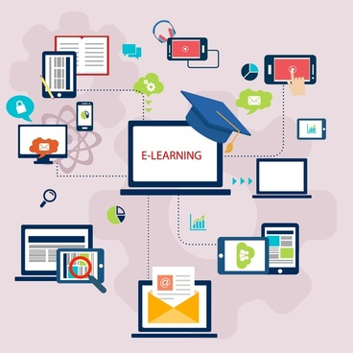
যেহেতু লেখা-পড়ার জন্য
ইলেক্ট্রনিক ডিভাইসের কথা বলা হচ্ছে
তোমরা নিশ্চয় বুঝতে পারছো
আজ কোন বিষয় নিয়ে আলোচনা করব।

Slide 6
আজকের পাঠ
ই-লার্নিং ও বাংলাদেশ

Slide 7
শিখনফল
১. ই-লার্নিং সম্পর্কে বলতে পারবে।
২. বর্তমান প্রেক্ষাপটে বাংলাদেশে ই-লার্নিংএর গুরুত্ব ব্যাখ্যা করতে পারবে।
৩. বাংলাদেশে ই-লার্নিং কতটা বিস্তার লাভ করেছে তা বর্ণনা করতে পারবে।

Slide 8
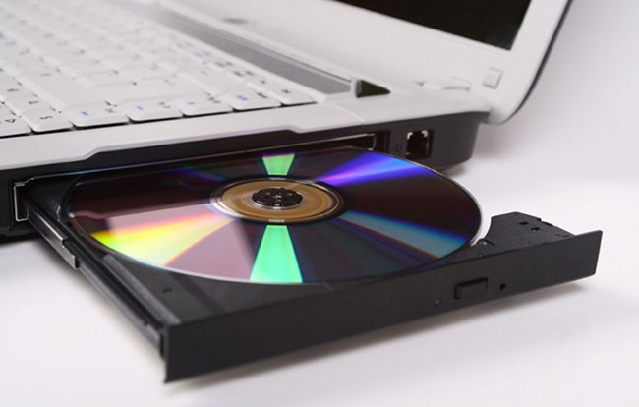
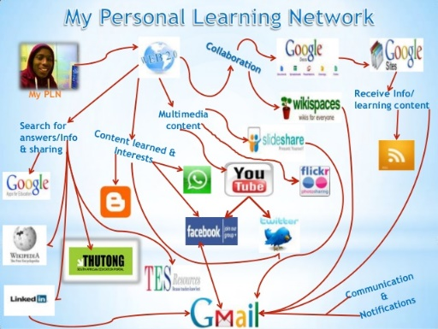
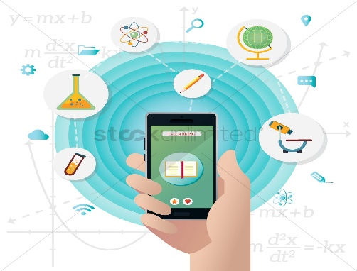
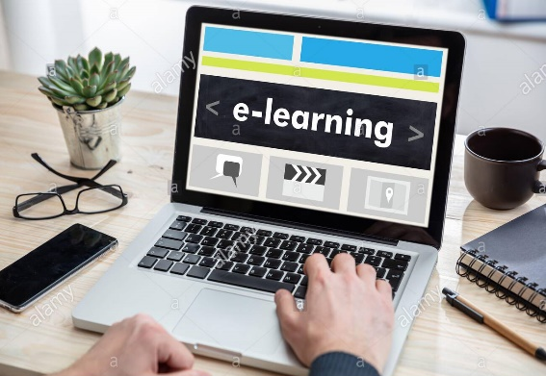
বলতে…..
পাঠদান করার জন্য এসব ব্যবহার
করার পদ্ধতিকে বুঝিয়ে থাকি।

Slide 9
ই-লার্নিং সনাতন পদ্ধতিতে পাঠদানের বিকল্প নয়,
এটি সনাতন পদ্ধতির পরিপূরক

Slide 10
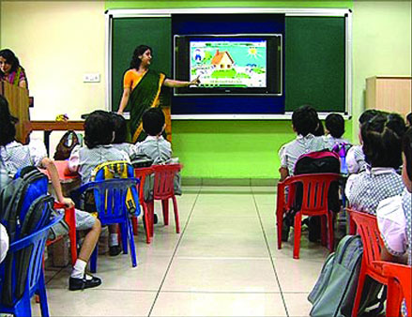
পড়ানোর সময় অনেক কিছু হাতে-কলমে দেখানো
সম্ভব না সেক্ষেত্রে মাল্টিমিডিয়া সাহায্যে সুন্দর-
ভাবে বিষয়টির দৃশ্যমান উপস্থাপন করা যায়।
সূর্যগ্রহণ
মাল্টিমিডিয়া ক্লাস
চন্দ্রগ্রহণ

Slide 11
বর্তমানে অনেক অনলাইন কোর্স উন্মুক্তে আছে
যে কেউ সেই কোর্সটি গ্রহণ করতে পারে এবং সেই
কোর্সটির প্রয়োজনীয় ক্রেডিট অর্জন করতে পারে।
কিশোর বাতায়ন
ডিজিটাল কন্টেট
মুক্তপাঠ
শিক্ষক বাতায়ন

Slide 12
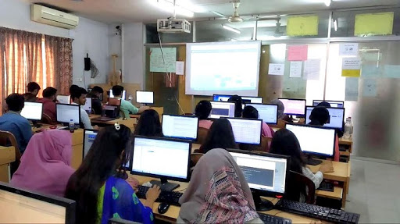
বাংলাদেশে কম্পিউটার প্রোগ্রামিং প্রশিক্ষণ নেয়ার
উপযোগী এই ধরনের সাইটগুলো দেশে-বিদেশে
ব্যাপক জনপ্রিয়তা অর্জন করেছে।

Slide 13
মনে রাখতে হবে,
ই-লার্নিং পদ্ধতিটা যান্ত্রিক বলে মনে হতে পারে।
সে কারণে ই-লার্নিংকে সফল করতে হলে শিক্ষার্থী-
দের অনেক বেশি উদ্যোগী হতে হবে।

Slide 14
ই-লার্নিং এর জন্য প্রয়োজন
ইন্টারনেট সংযোগ
স্মার্ট ডিভাইস
যার মাধ্যমে বিশ্বমানের শিক্ষা অর্জন করা সম্ভব হবে।

Slide 15
মূল্যায়ণ
১. ই-লার্নিং কী?
২. ই-লার্নিং ও সনাতন পদ্ধতির মধ্যে সম্পর্ক কী?
৩. ই-লার্নিং এর সময় কোন কোন বিষয় অনুপস্থিত থাকতে পারে?
৪. ই-লার্নিং এর শিখনসামগ্রী কী কী?

Slide 16
দলগত কাজ
শিক্ষার মান বৃদ্ধিতে ই-লার্নিং কী ভূমিকা রাখতে পারে ৭জন করে দলে ভাগ হয়ে আলোচনা করে উপস্থাপন কর।

Slide 17
বাড়ির কাজ
বর্তমান বৈশ্বিক মহামারি করোনা ভাইরাস এর কারণে আমাদের জন্য ই-লার্নিং কতটা গুরুত্বপূর্ণ তা ব্যাখ্যা করে নিয়ে আসবে।

Slide 18
ধ
ন্য
বা
দ
This Photo by Unknown Author is licensed under CC BY-NC

